Slide 1
Анализ подразделения приема
и управления заказами
СК “Модуль-плюс”

Slide 2
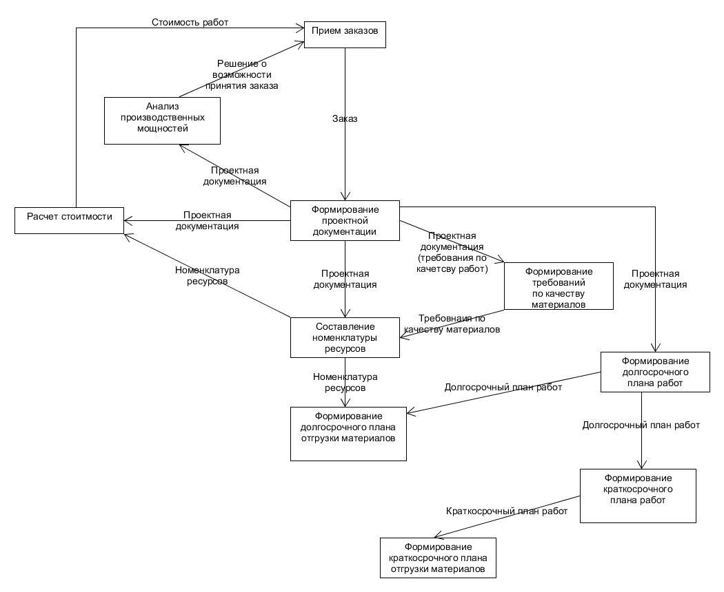
Описание подразделения

Slide 3
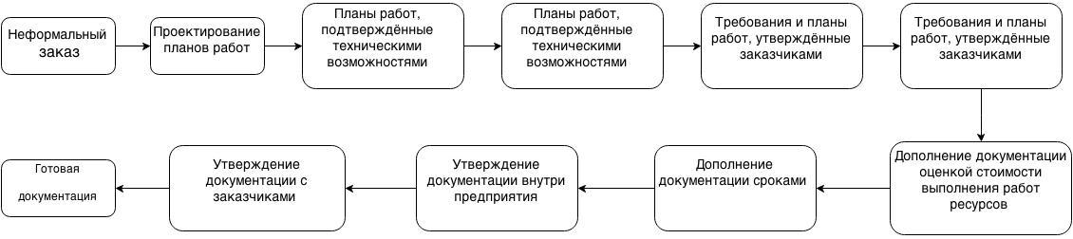
Проектная документация

Slide 4
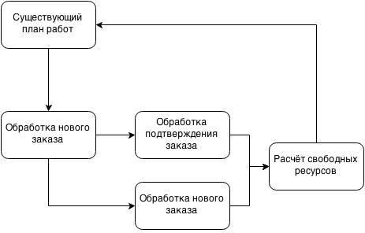
Долгосрочный план работ

Slide 5
Метрики
Показатели, оценивающий отклонения качества выполненных работ от требований представленных в документации.
Показатель, оценивающий степень согласованности с техническими возможностями (анализ загруженности предприятия).

Slide 6
Инциденты
Превышение стоимости ресурсов или сроков работ.
Срыв многих заказов и простой производственных мощностей.
Несоответствия проектной документации требованиям заказчика.

Slide 7
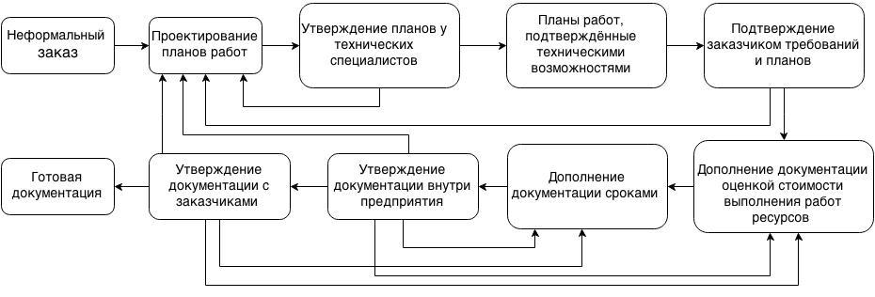
Измененный жизненный цикл

Slide 8
Спасибо за внимание!

